Slide 1
Scheduling Lectures
Jonathan Jeroen Beekman
Thomas van der Veen
Sjoerd Paardekooper
Heuristieken 2015

Slide 2
Challenge
29 vakken
39 Hoorcolleges
16 werkgroepen
17 Practica
→ 72 Zaalsloten → Meer! Want practica en werkgroepen worden opgedeeld
140 zaalsloten rooster (zeven zalen)
610 studenten
Oplossingruimte: 10^40 (73 choose 140) zonder splitsing

Slide 3
Goal
Maximale punten! (Maximaal 1580 punten)
Bonuspunten voor maximale spreiding
Maluspunten voor dubbele persoonlijke roostering
Maluspunten voor overboeking
Maluspunten voor slechte spreiding

Slide 4
Design structuur
Gebruik pythons OOP
Classes:
Vakken
Activiteiten en groepen
Studenten
Vakken en groepen
Rooster
Tijdsloten, zalen en groepen

Slide 5
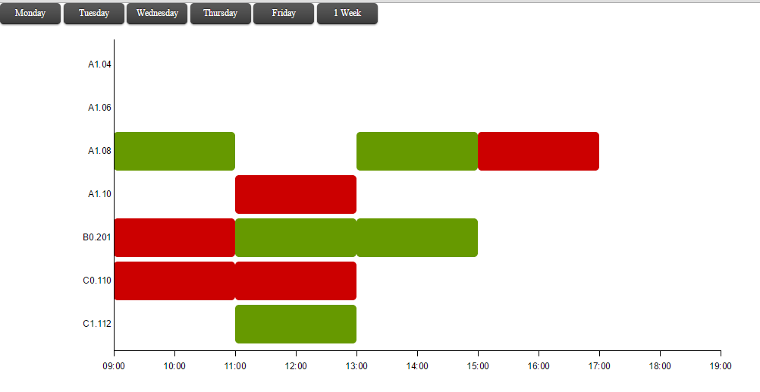
Vakconnection

Slide 6
Goal
Maximale punten! (Maximaal 1580 punten)
Bonuspunten voor maximale spreiding
Maluspunten voor dubbele persoonlijke roostering
Maluspunten voor overboeking
Maluspunten voor slechte spreiding

Slide 7
Approach
Vind clusters van studenten → Later misschien weer oppakken?
Goede datastructuur is key!
Opbouw | Optimalisatie
Random (bijna klaar!) | Hill Climbing
Depth first (brute force?) | Simulated Annealing
 | Genetic Algorithm

